Slide 1
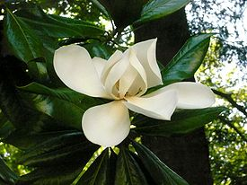
Покрытосеменные (цветковые) растения
Shabalina Alina

Slide 2
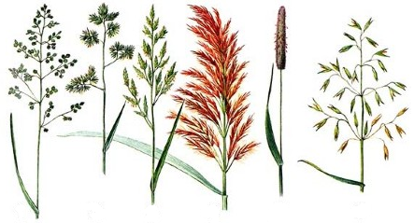
Цветковые
Однодольные
Двудольные
Цветковые растения, покрытосеменные (Magnoliophyta, или Angiospermae), отдел высших растений, имеющих цветок. Насчи- тывает свыше 400 семейств, более 12 000 родов и, вероятно, не менее 235 000 видов. По числу видов цветковые растения значительно превосходят все остальные группы высших растений, вместе взятые.

Slide 3
Однодольные
Лилейные
Луковые
Злаки
Представители многолетние луковичные и корневищные травы. Примеры: Гиацинт, лилия, тюльпан, сцилла и д.р.
Все представители- многолетние травы. Большинство- луговые, некоторые травы- обитатели степей, саванн. Примеры: Агапантус, лук гигантский, лук-порей и т.д.
Большинство представителей- травы, но есть кустарниковые и древесные формы. Примеры: Пшеница, бамбук, кукуруза, сахарный тростник и т.п.

Slide 4
Двудольные
Розоцветные
Мотыльковые
Пасленовые
Крестоцветные
Входит более 3000 видов. Примеры:
Плодовые деревья: миндаль, яблоня, черешня
Кустарники: вишня, малина ежевика
Травы: земляника садовая
лекарственные: репешок, калган
И Т.Д.
Входит более 17000 видов. Примеры: соя, горох, нут, фасоль- одни из древ- нейших куль- турных растений. И Т.П.
Представители: картофель, табак, томат, паслен, физалис,
Входит 3200видов, среди них преобладают травянистые растения, в том числе однолетние, двулетние, многолетние. Многие представители- давние культурные растения: капуста, редька, репа, брюква, горчица, хрен. И Т.Д.
Сложноцветные
красавка-беладонна,
В этом семействе насчитывается более 20000видов, преобладают травы, но есть полукустарники, кустарники, невысокие деревья. Среди них немало медоносов,лекарственных растений. И Д.Р.
дурман обык-новенный И Т.П.

Slide 5
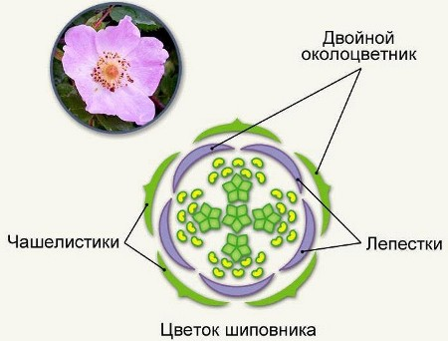
Строение цветка

Slide 6
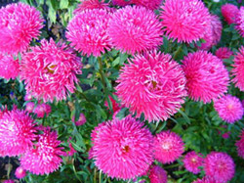
Эволюция Покрытосеменных
По всем данным, эволюция цветковых растений с самого начала шла путем очень широкой адаптивной радиации и очень быстрыми темпами. В результате, уже к середине мелового периода Цветковые достигли очень большого разнообразия форм. К этому времени уже возникли все основные систематические группы покрытосеменных вплоть до многих родов. Начиная с середины мелового периода они занимают доминирующее положение. Даже в хвойных лесах Цветковые играют значительную роль, так как с ними тесно связана эволюция наземного животного мира, особенно насекомых, птиц и млекопитающих.

Slide 7
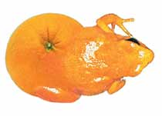
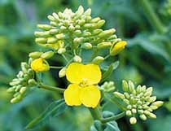
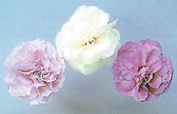
Необычные цветковые растения

Slide 8
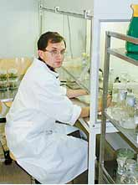
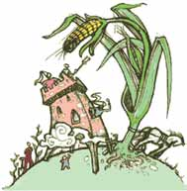
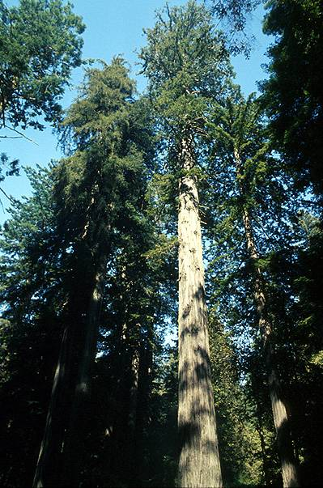
Как вам такой апельсинчик? Аппетитно выглядит?
Одним словом вот один из неудачных экспериментов таких с виду безобидных…

Slide 9
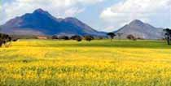
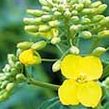
Рапс
Поле, засеянное рапсом
Рапс масличный в диком виде не встречается. Возник
в результате естественного скрещивания капусты листовой и полевой; внешне напоминает сурепку. В настоящее время рапс — основная масличная культура во многих странах мира, а также частый объект генетической модификации.

Slide 10
Трансгенные гвоздики
Одна Австралийская фирма производит трансгенные гвоздики сорта Лунная пыль: в гены белой гвоздики встроены гены из других цветов, отвечающие за голубую и фиолетовую окраски.

Slide 11
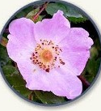
Спасибо за внимание!

